Slide 1
16.5 粒子物理简介
一、粒子的分类
1. 按自旋分类
分类 | 自旋 | 泡利不相容原理 | 统计规律
费米子 (电子 质子 中子 各种重子) | 半整数 1/2，3/2，… | 服从 | 费米—狄拉克 统计分布
玻色子 ( 光子 π 介子 K介子、η介子 ) | 整数 0 或 1 等 | 不服从 | 玻色— 爱因斯坦 统计分布

Slide 2

2. 按相互作用分类
(1) 规范玻色子
规范玻色子是传递相互作用的粒子
 | 光子 | W粒子 | Z⁰粒子 | 胶子
符号 | γ | W± | Z⁰ | g
质量(MeV/c²) | 0 | 80380 | 92900 | 0
自旋 | 1 | 1 | 1 | 1
平均寿命 | 稳定 | >0.95×10⁻²⁵ | >0.77×10⁻²⁵ | 稳定
主要衰变方式 |  | W± →e⁻ + | Z⁰→e⁺+e⁻
光子传递电磁相互作用，W± 和 Z⁰ 传递弱相互作用，胶子传递强相互作用。引力子传递引力相互作用，理论上预言它的自旋是 2 。

Slide 3




(2)轻子（共12种）
轻子参与引力相互作用、电磁相互作用和弱相互作用
分类 |  | 正反粒子 | 自旋 | 电荷量 e | 重子数B | 轻子数 | 寿命10⁻⁶ s
轻 子 | 电子μ子 τ子 |  | 1/2 | -1 +1 -1 +1 -1 +1 0 0 0 | 0 | -1 +1 | 稳定
 |  |  |  |  |  |  | 2.2
 |  |  |  |  |  |  | <2.3
 | 中 微 子 |  |  |  |  |  | 稳定
说明
中微子系中性粒子，质量为零，只参与弱相互作用。

Slide 4
(3) 强子
强子参与所有四种相互作用
分类 |  | 粒子名称 | 自旋
介子 |  | π、 η 、 K介子等 | 整数 | 玻色子
重子 | 核子 | 质子、中子及其反粒子 | 1/2 (Ω超子 3/2) | 费密子
 | 超子 | ΩΣΛΞ超子及反粒子

Slide 5
二、四种基本相互作用
1. 四种基本相互作用的性质
类别 | 强作用 |  | 电磁作用 | 弱作用 | 引力作用
参与粒子 | 夸克 | 强子 | 强子 轻子 光子 | 强子 轻子 | 一切物质
媒介粒子 | 胶子 | 介子 | 光子 | W±和Z⁰ | 引力子
相对强度 | 1 |  | ~10⁻² | ~10⁻¹³ | ~10⁻³⁹
力程 | 10⁻¹⁷ - 10⁻¹⁸ | < 10⁻¹⁵ | 长程 | < 10⁻¹⁷ | 长程
作用时间 | 10⁻²³ |  | 10⁻²⁰ ~ 10⁻¹⁶ | ~ 10⁻⁸ | 一切物质
弱电统一理论
电磁相互作用和弱相互作用被看作是一种相互作用。相互作用过程中，如果交换的是W ⁺ 、 W – 和 Z⁰ 粒子，就是弱相互作用过程；如果交换的是光子，就是电磁相互作用过程。

Slide 6
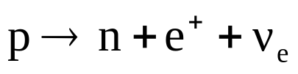
三、基本相互作用和守恒定律
守恒量 相互作用 | 能量 | 动量 | 角动量 | 电荷 | μ轻子数 | e轻子数 | 重子数 | 同位旋 | 同位旋分量 | 奇异数 | 宇称
强相互作用 | + | + | + | + | + | + | + | + | + | + | +
弱相互作用 | + | + | + | + | + | + | + | - | - | - | -
电磁相互作用 | + | + | + | + | + | + | + | - | + | + | +
注： “-” 表示不守恒； “+” 表示守恒
例如
重子数 1 1 0 0 守恒
轻子数 0 0 -1 1 守恒

Slide 7
四、强子结构的夸克模型
强子结构夸克模型 (1964年 )
重子 三个夸克组成
介子 夸克和反夸克组成
下夸克 d 上夸克 u 奇夸克 s
粲夸克 c 底夸克 b 顶夸克 t

Slide 8
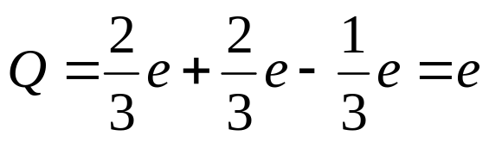


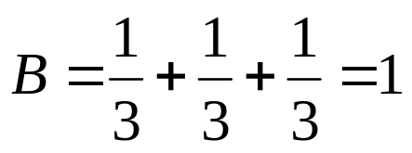

夸克 |  | 质量 | 电荷 e | 自旋 | 重子数 | 同位旋 | 同位旋分量 | 奇异数 | 超荷 | 粲数 | 底数 | 顶数
d | 下夸克 | 0.008 | -1/3 | 1/2 | 1/3 | 1/2 | -1/2 | 0 | +1/3 | 0 | 0 | 0
u | 上夸克 | 0.004 | 2/3 |  |  |  | 1/2 | 0 | +1/3 | 0 | 0 | 0
s | 奇夸克 | 0.15 | -1/3 |  |  | 0 | 0 | -1 | -2/3 | 0 | 0 | 0
c | 粲夸克 | 1.5 | 2/3 |  |  |  |  | 0 | +1/3 | +1 | 0 | 0
b | 底夸克 | 4.7 | -1/3 |  |  |  |  | 0 | +1/3 | 0 | +1 | 0
t | 顶夸克 | 174 | 2/3 |  |  |  |  | 0 | +1/3 | 0 | 0 | +1
1. 质子 (uud)
电荷
奇异数
自旋
重子数
同位旋

Slide 9
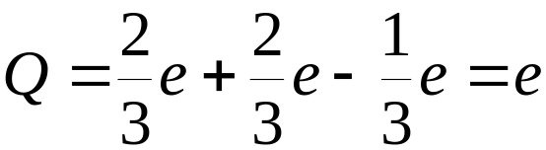

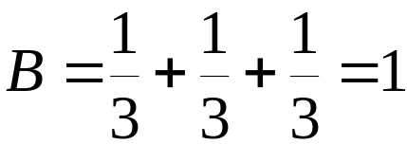

夸克 |  | 质量 | 电荷 e | 自旋 | 重子数 | 同位旋 | 同位旋分量 | 奇异数 | 超荷 | 粲数 | 底数 | 顶数
d | 下夸克 | 0.008 | -1/3 | 1/2 | 1/3 | 1/2 | -1/2 | 0 | +1/3 | 0 | 0 | 0
u | 上夸克 | 0.004 | 2/3 |  |  |  | 1/2 | 0 | +1/3 | 0 | 0 | 0
s | 奇夸克 | 0.15 | -1/3 |  |  | 0 | 0 | -1 | -2/3 | 0 | 0 | 0
c | 粲夸克 | 1.5 | 2/3 |  |  |  |  | 0 | +1/3 | +1 | 0 | 0
b | 底夸克 | 4.7 | -1/3 |  |  |  |  | 0 | +1/3 | 0 | +1 | 0
t | 顶夸克 | 174 | 2/3 |  |  |  |  | 0 | +1/3 | 0 | 0 | +1
2. 奇异粒子（uus）
电荷
奇异数
重子数
自旋

Slide 10
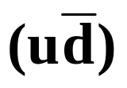
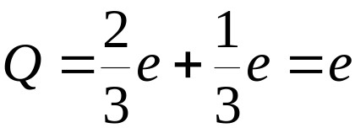

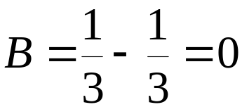

夸克 |  | 质量 | 电荷 e | 自旋 | 重子数 | 同位旋 | 同位旋分量 | 奇异数 | 超荷 | 粲数 | 底数 | 顶数
d | 下夸克 | 0.008 | -1/3 | 1/2 | 1/3 | 1/2 | -1/2 | 0 | +1/3 | 0 | 0 | 0
u | 上夸克 | 0.004 | 2/3 |  |  |  | 1/2 | 0 | +1/3 | 0 | 0 | 0
s | 奇夸克 | 0.15 | -1/3 |  |  | 0 | 0 | -1 | -2/3 | 0 | 0 | 0
c | 粲夸克 | 1.5 | 2/3 |  |  |  |  | 0 | +1/3 | +1 | 0 | 0
b | 底夸克 | 4.7 | -1/3 |  |  |  |  | 0 | +1/3 | 0 | +1 | 0
t | 顶夸克 | 174 | 2/3 |  |  |  |  | 0 | +1/3 | 0 | 0 | +1
3.π⁺ 介子
电荷
奇异数
自旋
重子数
同位旋分量

